Slide 1
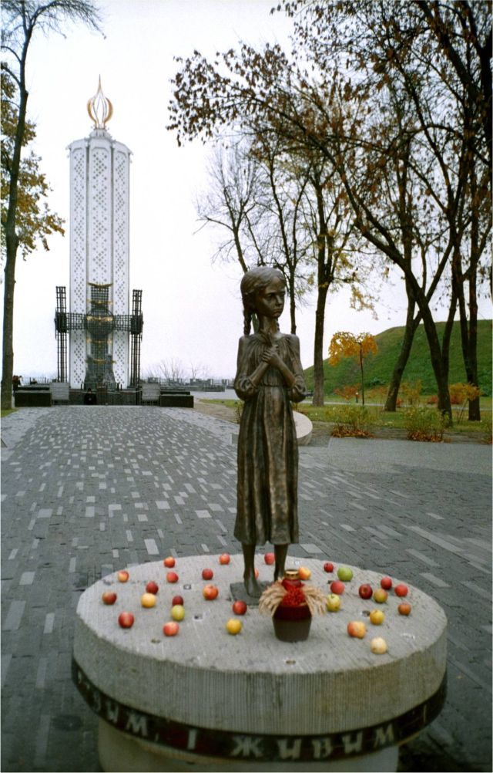

KIEV - MUSÉE NATIONAL DU MÉMORIAL AUX VICTIMES DU HOLODOMOR
Avansare automata

Slide 2

Le musée national du mémorial aux victimes du Holodomor, anciennement connu sous le nom de mémorial en commémoration des victimes de famines en Ukraine est un musée national et un centre de classe mondiale consacré aux victimes de l'Holodomor, famine qui toucha l'Ukraine (RSS d'Ukraine) en 1932-1933, dans le cadre des famines soviétiques qui impactèrent l'URSS. Le musée a ouvert ses portes le jour du 75e anniversaire du Holodomor en 2008 et a obtenu le statut d'un musée national en 2010. Le musée est situé sur une colline sur la rive droite du Dniepr à Kiev. À côté se trouve le monastère, la laure des Grottes de Kiev.

Slide 3
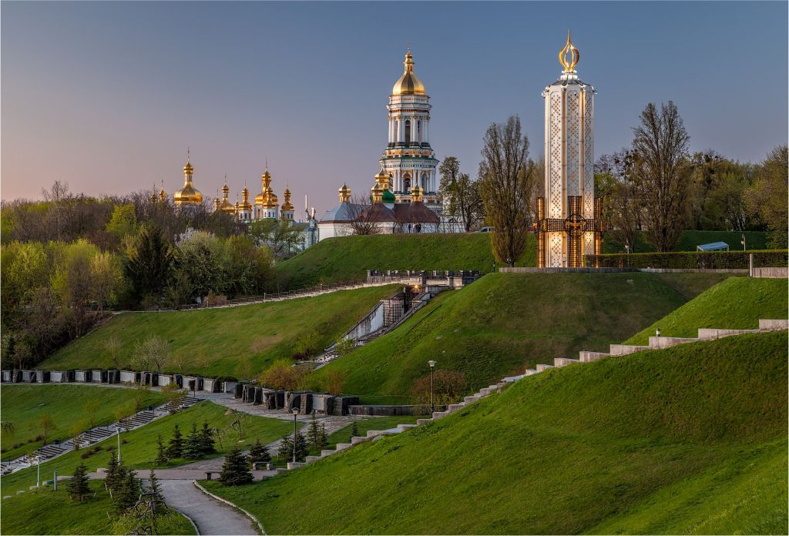

Slide 4
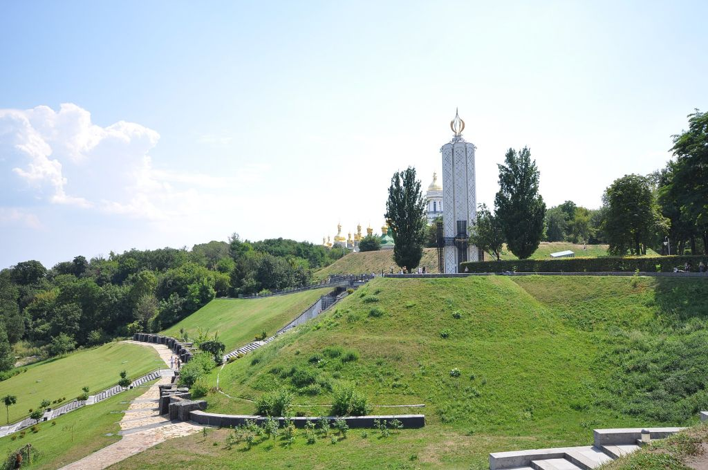

Slide 5
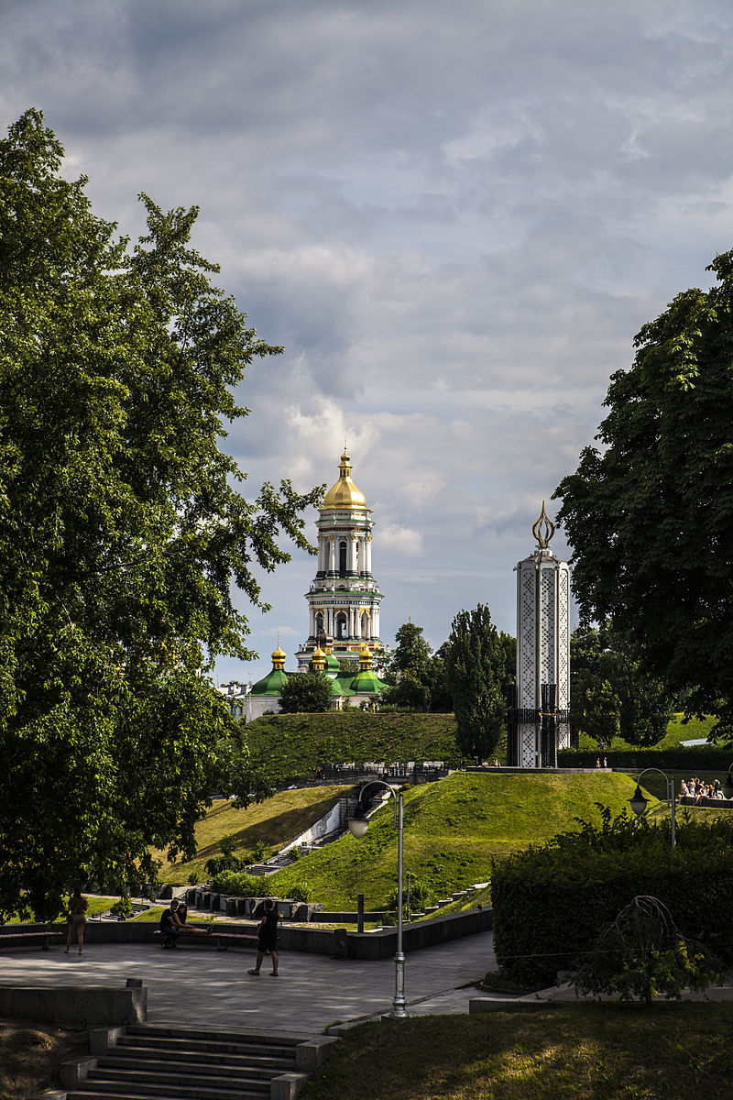

Slide 6
"Nous n'oublierons jamais le crime horrible des organisateurs de Holodomor" ("extermination par la faim" en ukrainien), a déclaré dans un communiqué le président ukrainien Petro Porochenko.
En 1932, le régime de Staline avait déclenché une campagne de collectivisation forcée au cours de laquelle les autorités soviétiques avaient réquisitionné blé, légumes et bétail, acculant les paysans à la famine, notamment en Ukraine.
Selon des historiens ukrainiens et occidentaux, cette famine, intentionnellement provoquée par le pouvoir soviétique, visait à briser les velléités d'indépendance de l'Ukraine.
La Russie, de son côté, dénonce cette interprétation, alors que l'Ukraine cherche à faire reconnaître cette famine comme un "génocide" par l'ONU.
Le musée a été inclus dans le programme officiel de visites en Ukraine par les chefs d'État, de délégations et des fonctionnaires étrangers (2010)

Slide 7
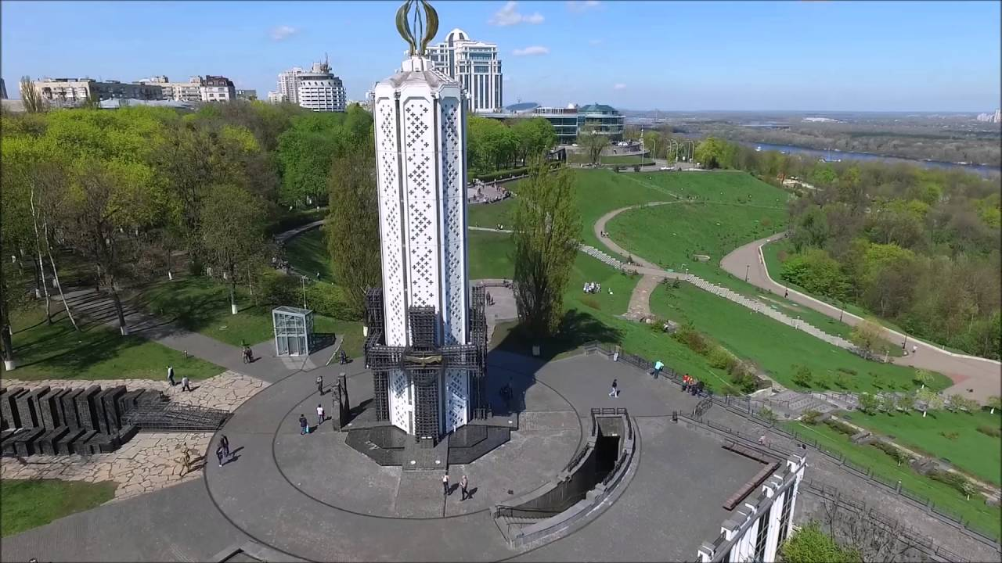

Slide 8
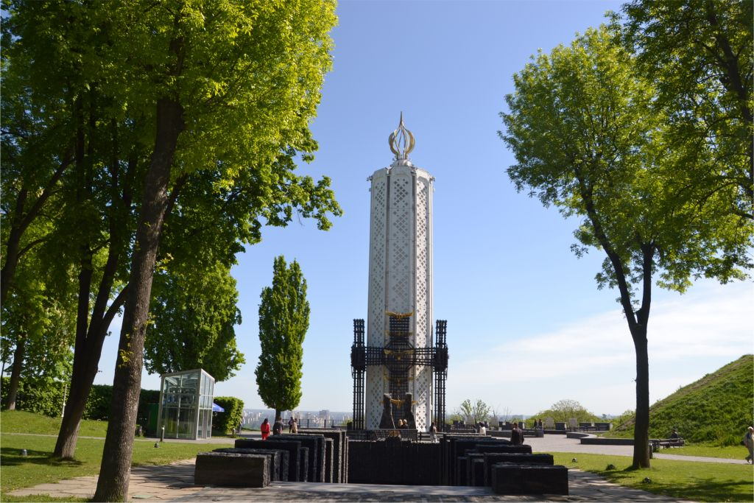

Slide 9
A memorial to the victims of the Holodomor of 1932-1933 in Ukraine is located on St. Michael's Square in Kyiv near the wall of the St. Michael's Golden-Domed Monastery, to the left of the bell tower. It was opened on September 12, 1993 on the occasion of the 60th anniversary of the Holodomor of 1932-1933, one of the greatest global tragedies in the history of the Ukrainian people.
It symbolizes the cross, the mother-guardian, as a symbol of Ukraine, with her hands down in despair and a child on her chest . Authors - sculptor Vasyl Perevalsky, architect Mykola Kysly.

Slide 10
Description
A stele made of gray granite stands on a low granite pedestal. There is a carved hole in the shape of a wide cross, in which a stylized figure of the Mother of God made of ferrous metal (bronze) is fixed. In the center of the Mother of God, a silhouette of a child with widely spaced arms is carved into the lumen (according to the principle of the canonical iconic composition "Mother of God Hodegetria"). The dates "1932 and 1933" are engraved on the stone in the upper part of the stele. Land brought from all regions of Ukraine and the Autonomous Republic of Crimea was poured at the foot of the memorial.

Slide 11
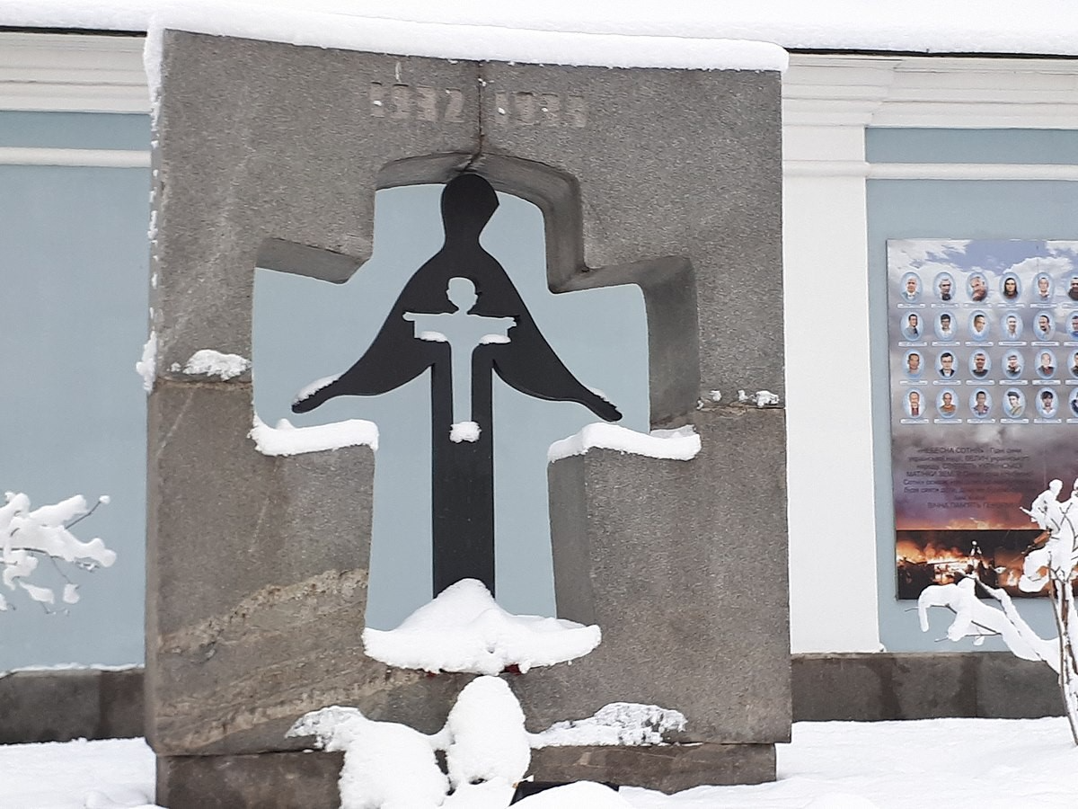

Slide 12
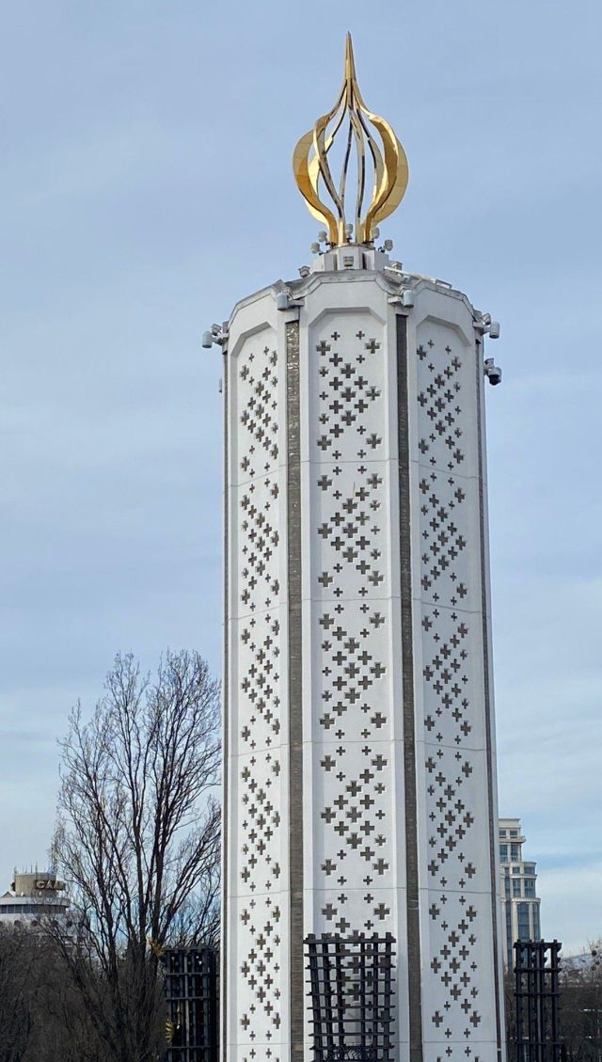
The Candle of Remembrance is a 32-meter concrete chapel made in the shape of a white candle with a gilded openwork flame. The sides of the candle are decorated with ornaments from the windows, reminiscent of Ukrainian embroidery. These carved crosses-windows symbolize the souls of Ukrainians who died of starvation.

Slide 13
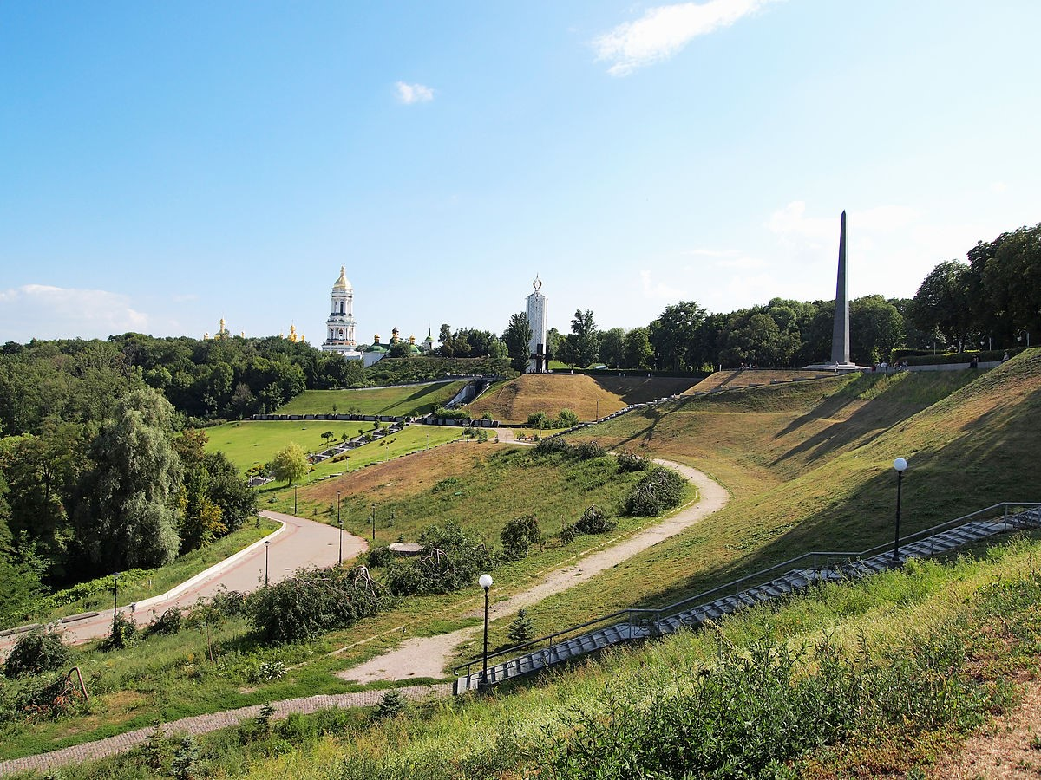

Slide 14
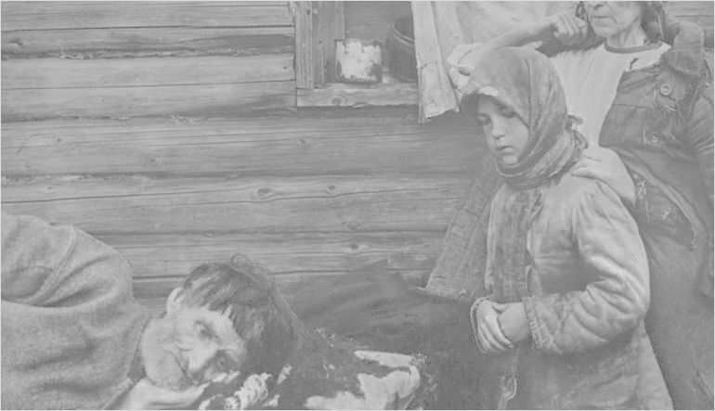
Genocidul foametei din Ucraina a fost depăşit în anvergură şi victime doar de Marea Foamete din China, o altă crimă împotriva umanităţii, provocată de un alt mare lider comunist al istoriei, Mao Zedong. Iosif Vissarionovici Stalin, liderul de pe atunci al Uniunii Sovietice, nu s-a sfiit de nimeni şi nimic atunci când a pus la cale scenariul sinistru, care odată aplicat a dus la moarte în condiţii groaznice a milioane de oameni nevinovaţi.
Holodomor: l'extermination par la faim en Ukraine

Slide 15
Ucraina, o ţară care pe atunci era supranumită „coşul de pâine al Europei” datorită solului său fertil şi recoltelor consistente de cereale, a fost redusă la un teritoriu funebru, unde oamenii mureau de foame mai rău decât cei din regiunile sărace ale Africii. Drept rezultat, au pierit aproximativ 7 milioane de oameni, adică un sfert din populaţia de atunci a Ucrainei, conform verdictului dat recent de Curtea de Apel din Kiev.
Cauzele acestui adevărat Holocaust, nemaivăzut până atunci, sunt deosebit de interesante, fiind leagate exclusiv de dorinţa Kominternului de a subjuga cu orice preţ Ucraina, una dintre cele mai nesupuse ţări incluse cu forţa în URSS.

Slide 16
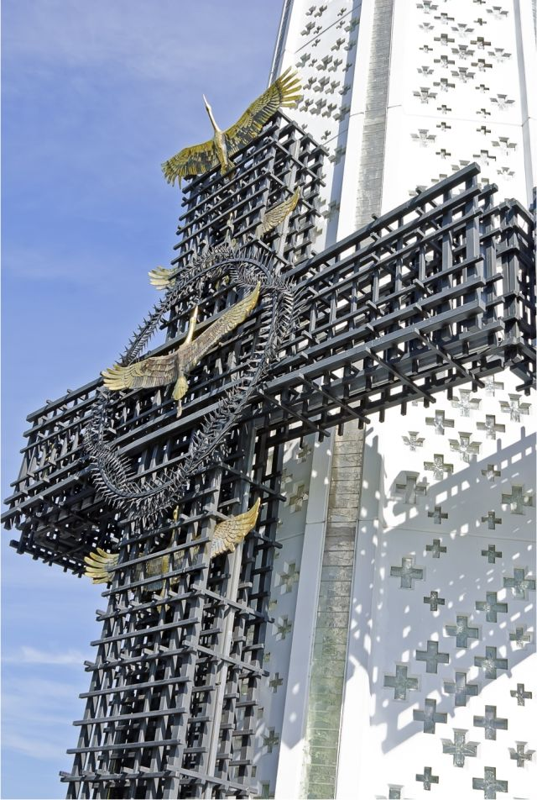

Slide 17
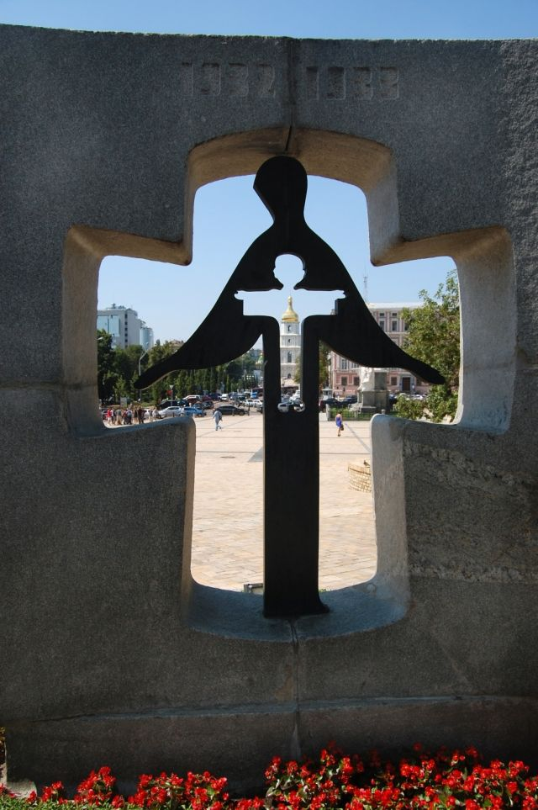

Slide 18
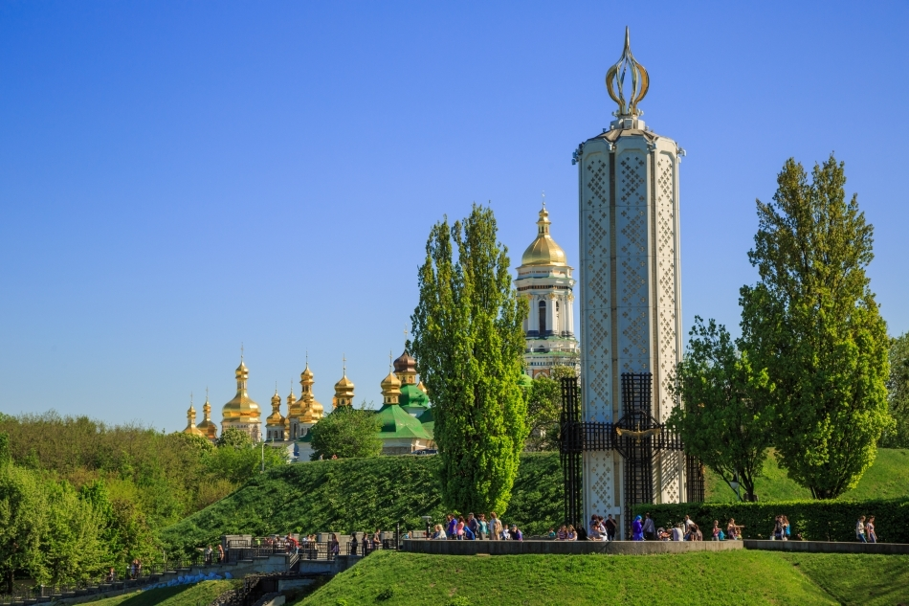

Slide 19
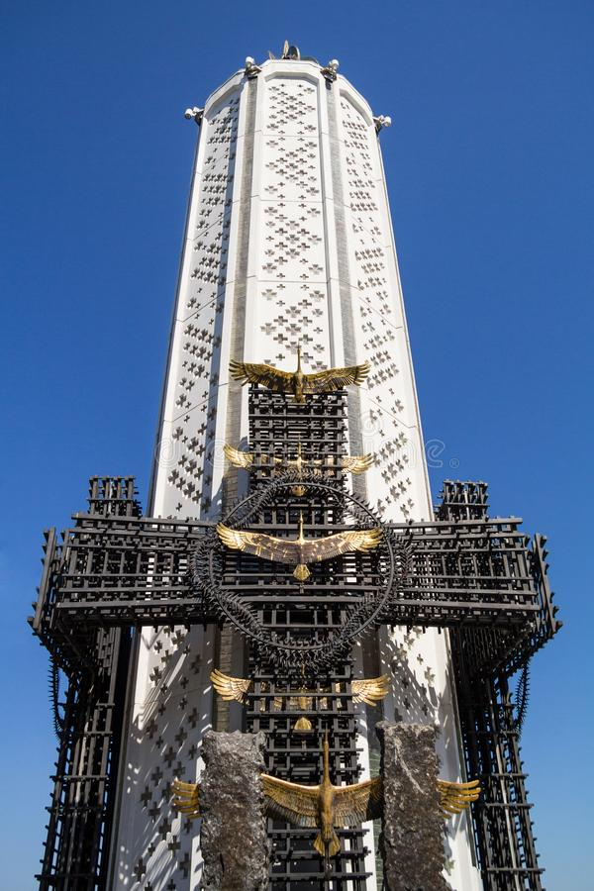

Slide 20
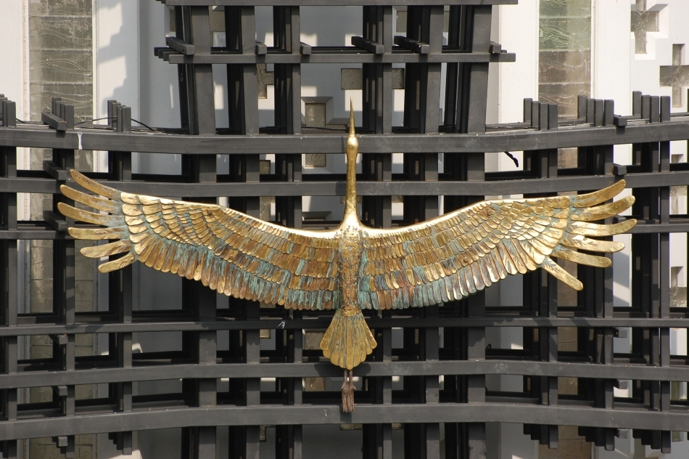

Slide 21
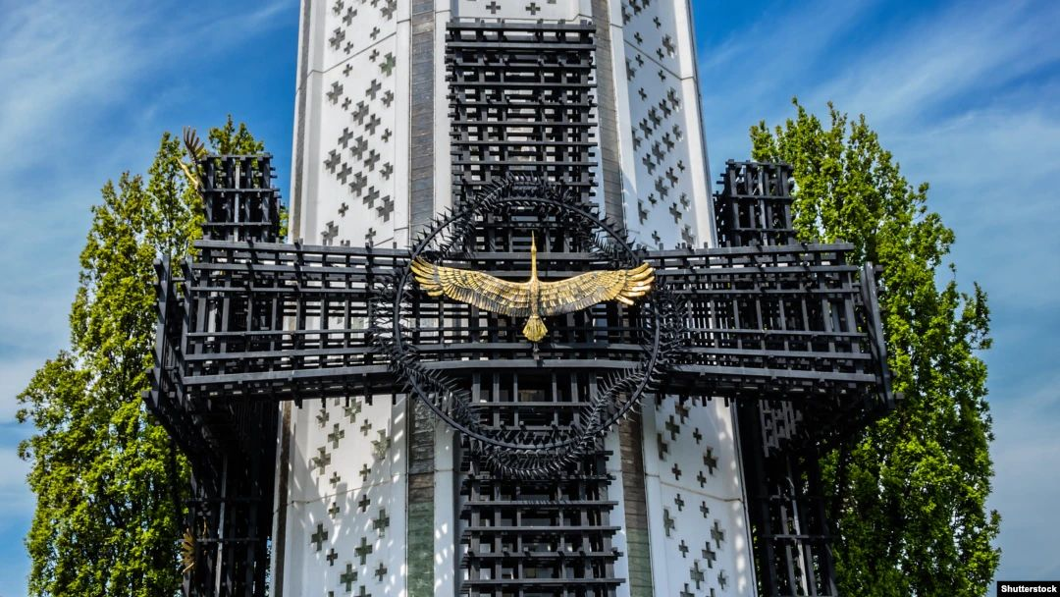

Slide 22
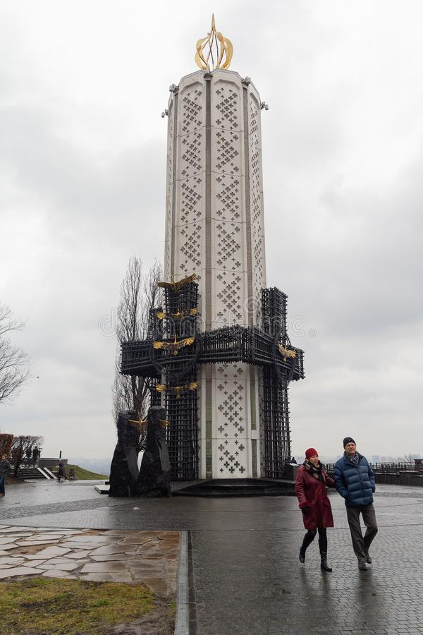

Slide 23
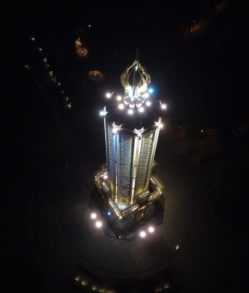

Slide 24
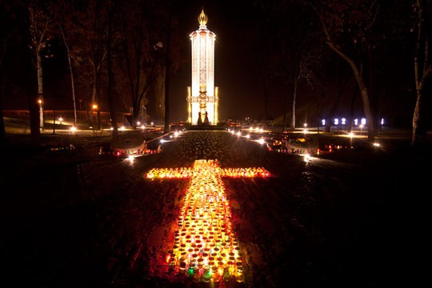

Slide 25
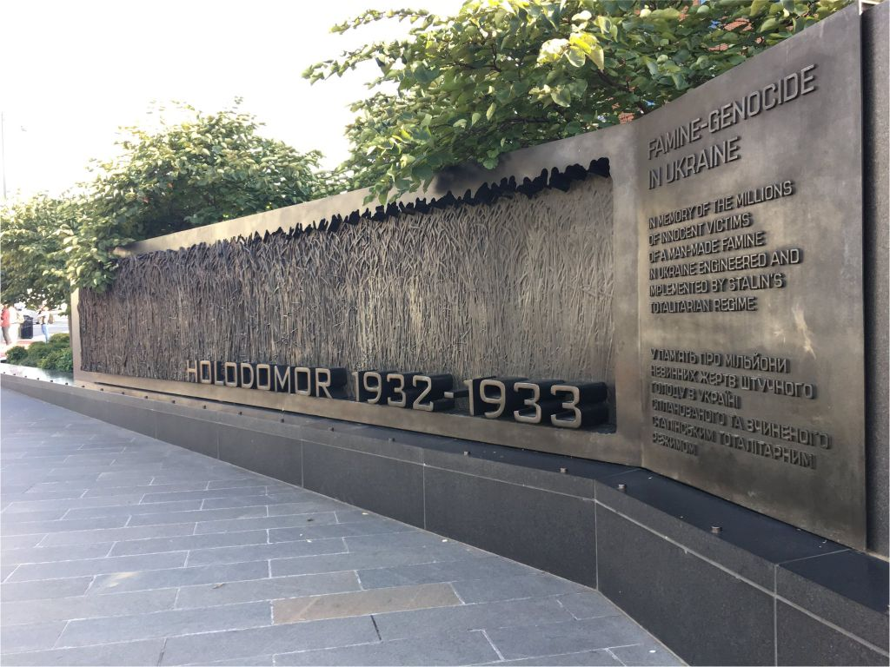

Slide 26
Le 7 août 1932, l'URSS promulgue une loi qui punit de dix ans de déportation, voire de la peine de mort, «tout vol ou dilapidation de la propriété socialiste», y compris le simple vol de quelques épis dans un champ.
Cette loi, dite «loi des épis», survient alors que les campagnes soviétiques connaissent un début de famine du fait des réquisitions forcées par le pouvoir. Elle va considérablement aggraver la situation des paysans et l'on estime qu'en Ukraine, trois à six millions d'entre eux vont mourir de faim dans les mois suivants.
Cette «Grande famine», intentionnellement entretenue et amplifiée par Staline, maître tout-puissant de l'Union Soviétique, est assimilée à un génocide par la plupart des historiens ainsi que par les Ukrainiens. Elle est connue sous le nom d'«Holodomor».

Slide 27
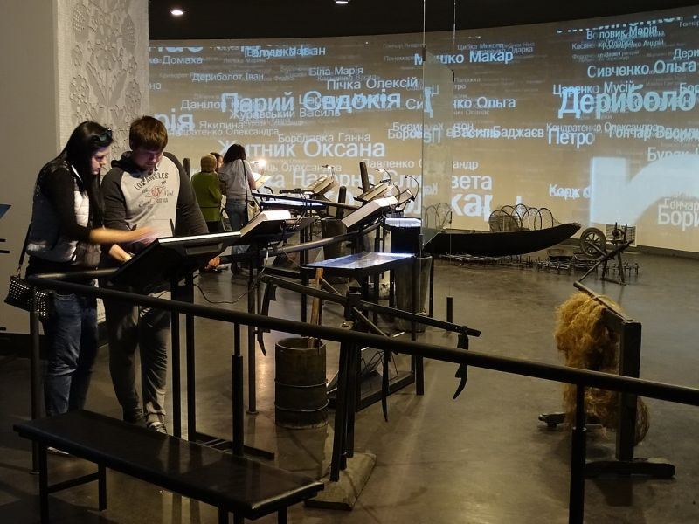

Slide 28
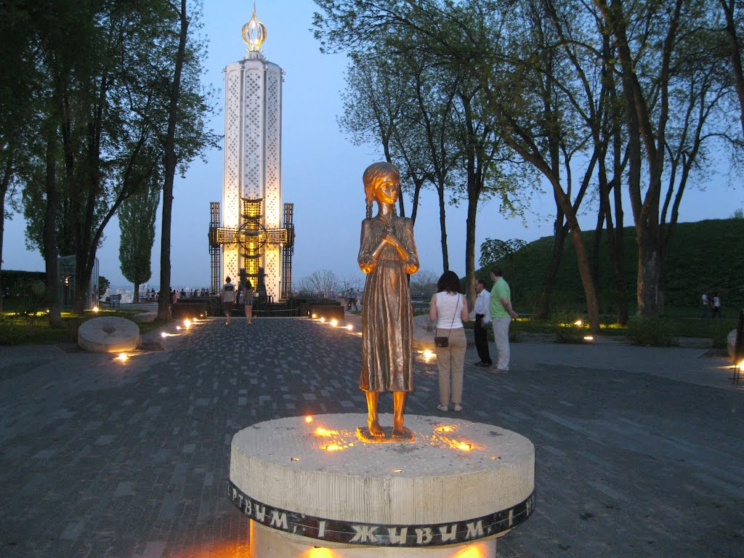

Slide 29
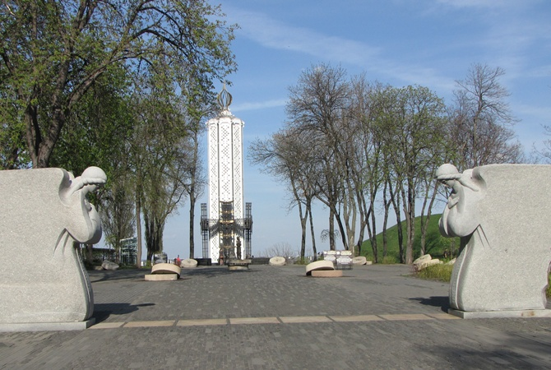

Slide 30
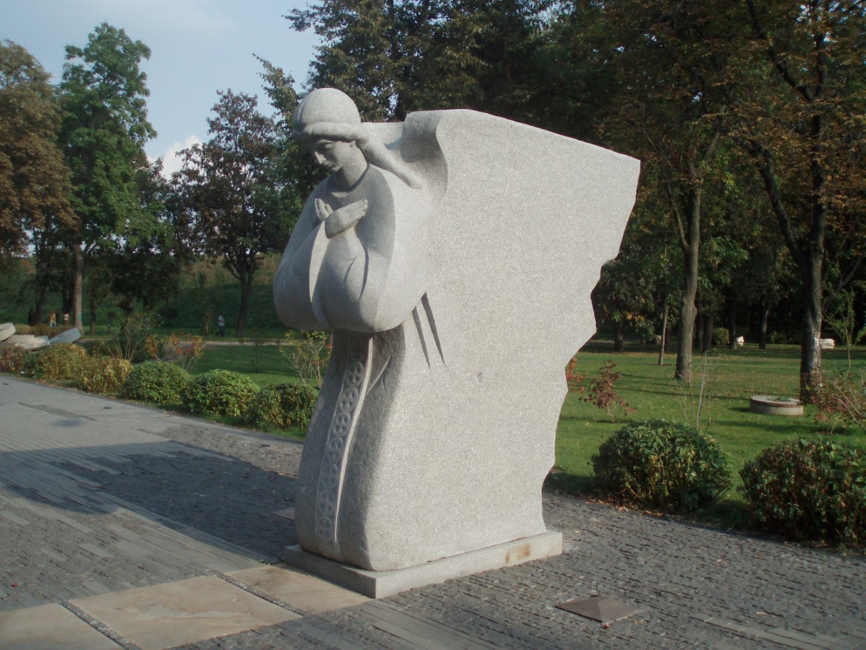

Slide 31
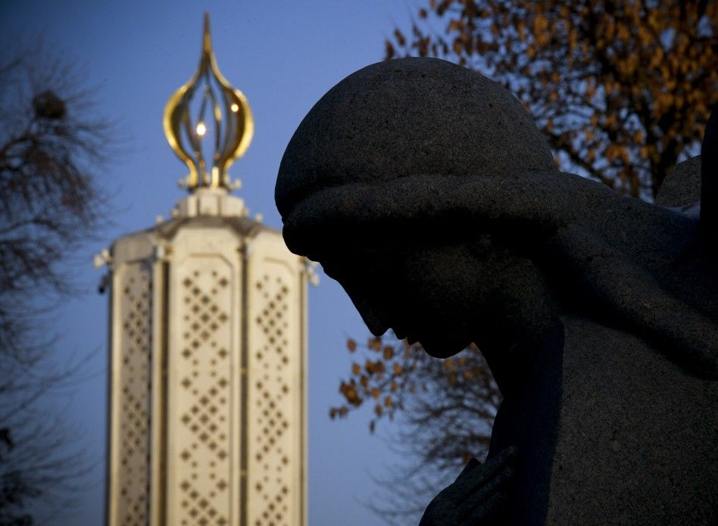

Slide 32
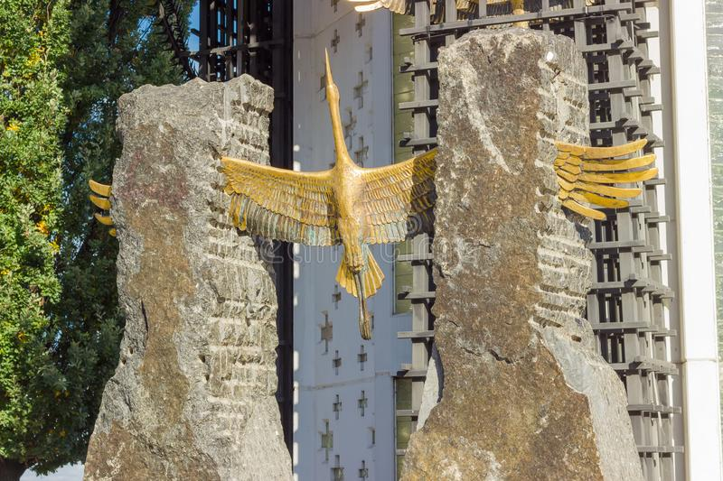

Slide 33
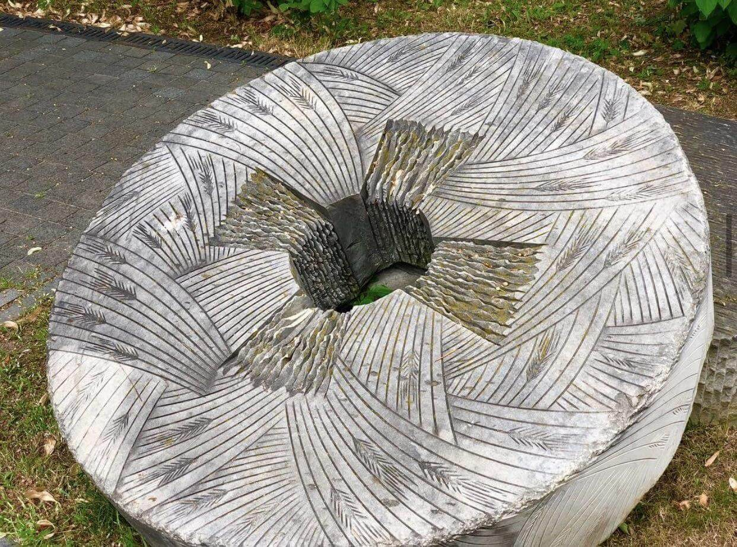

Slide 34
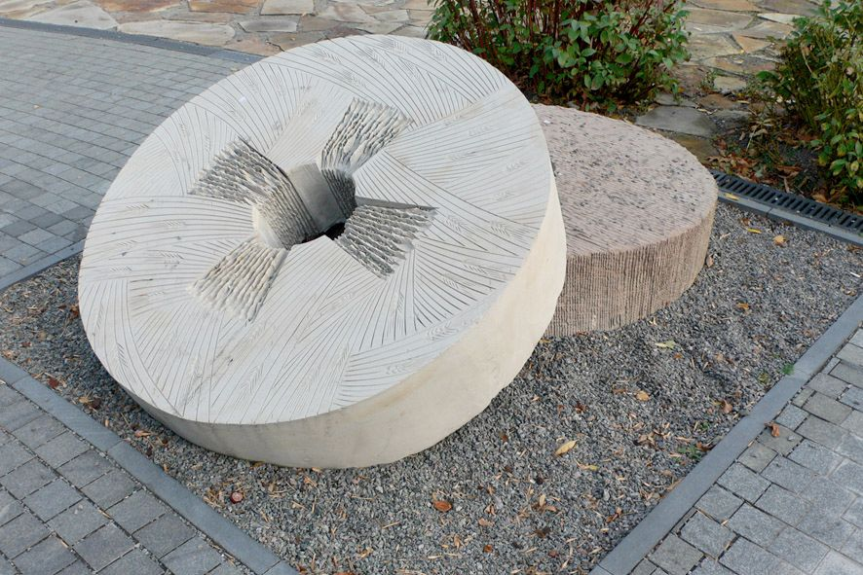

Slide 35


Slide 36
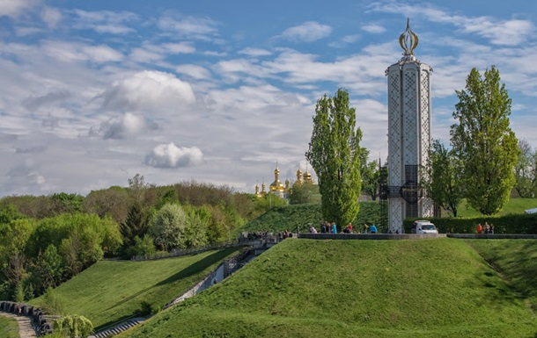

Slide 37
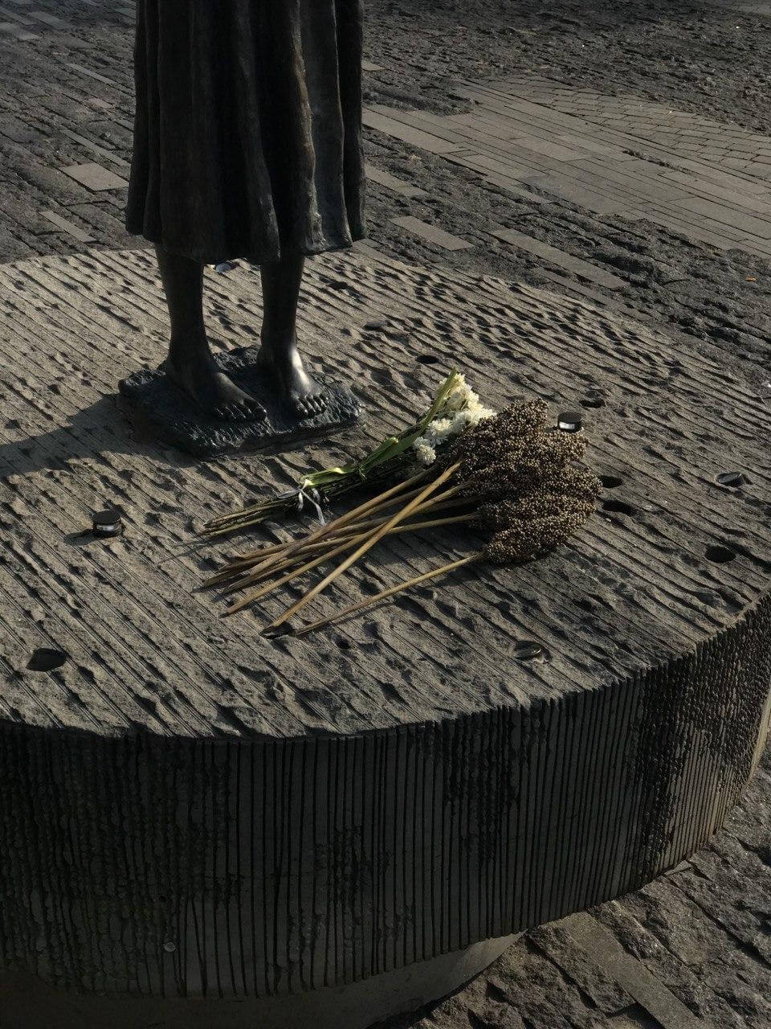

Slide 38
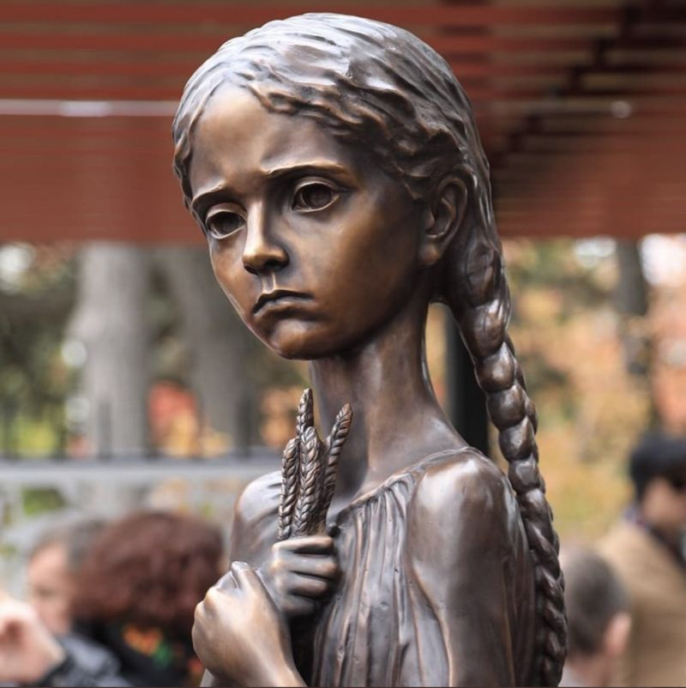
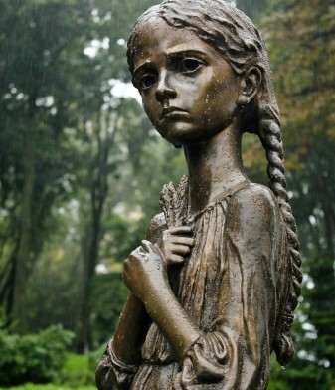

Slide 39
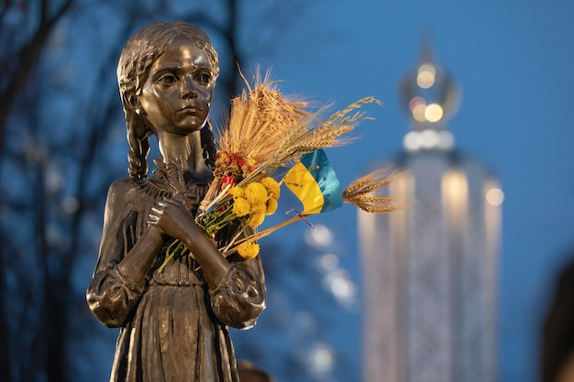

Slide 40
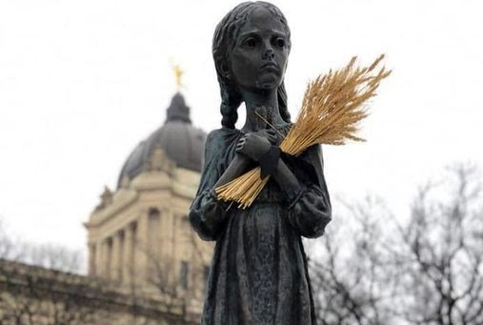
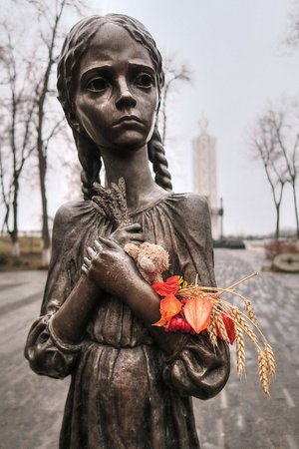
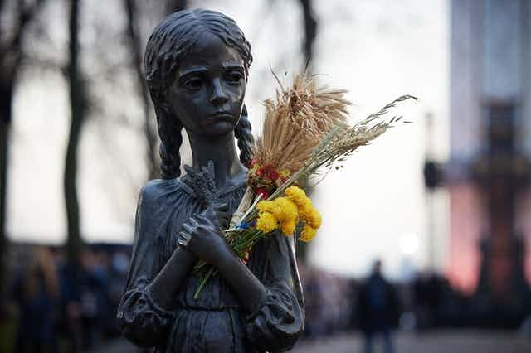

Slide 41
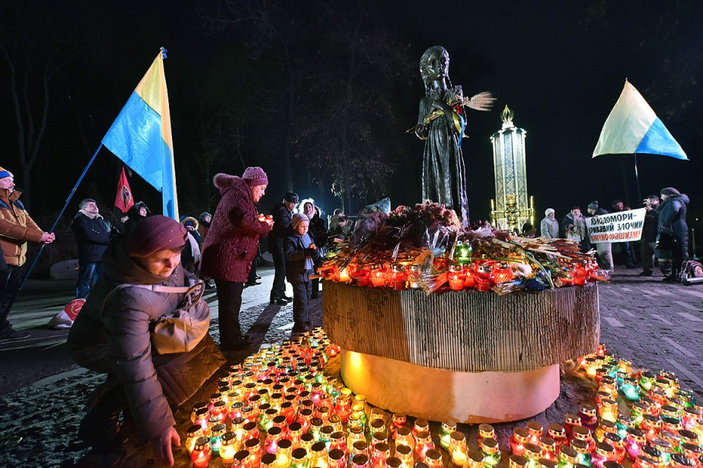

Slide 42
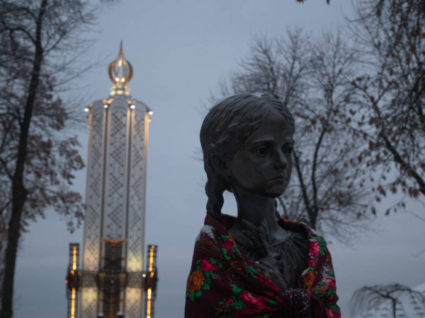

Slide 43
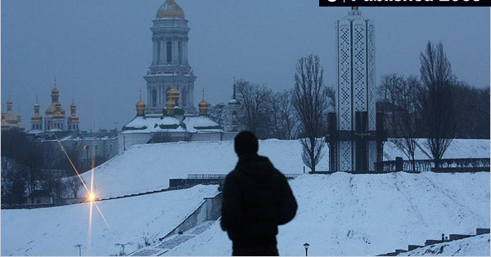

Slide 44
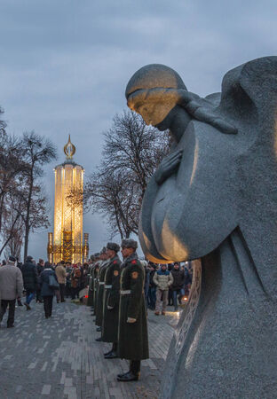

Slide 45
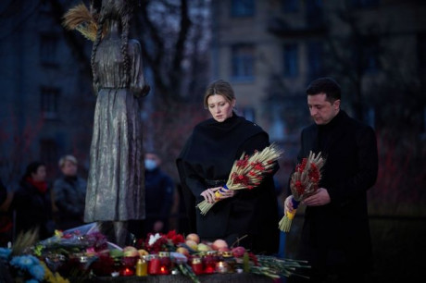

Slide 46
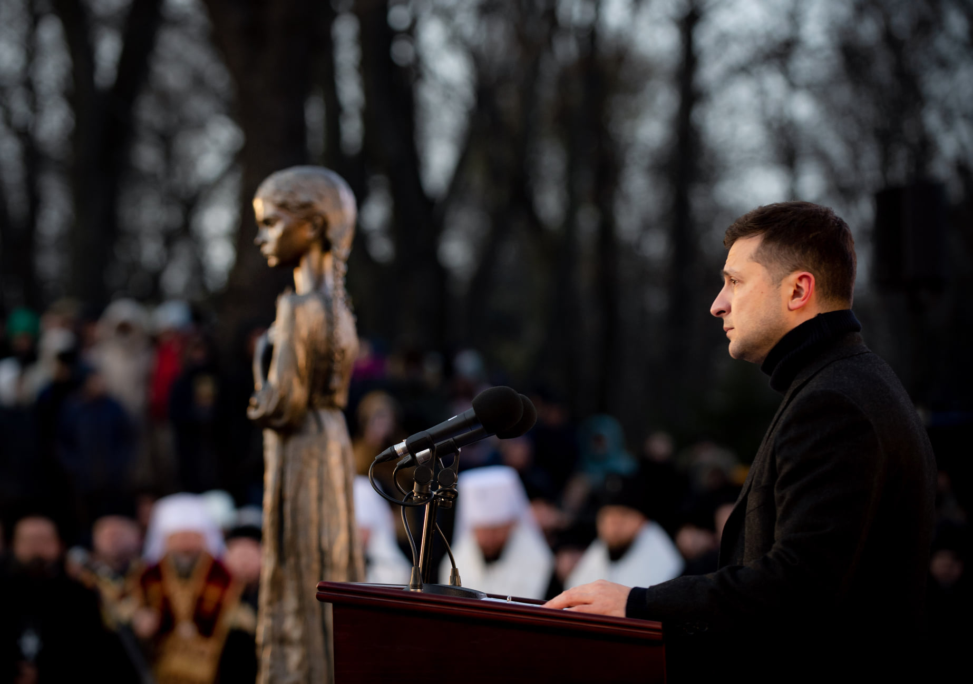

Slide 47
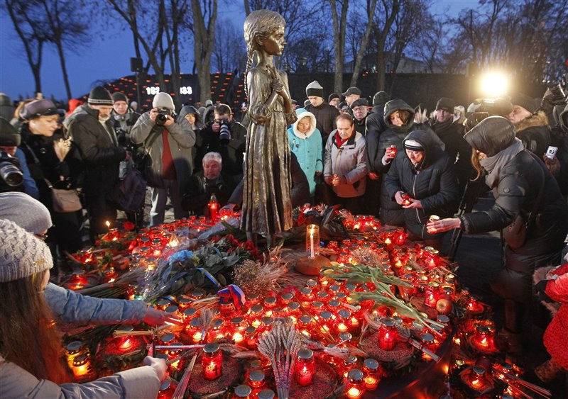

Slide 48
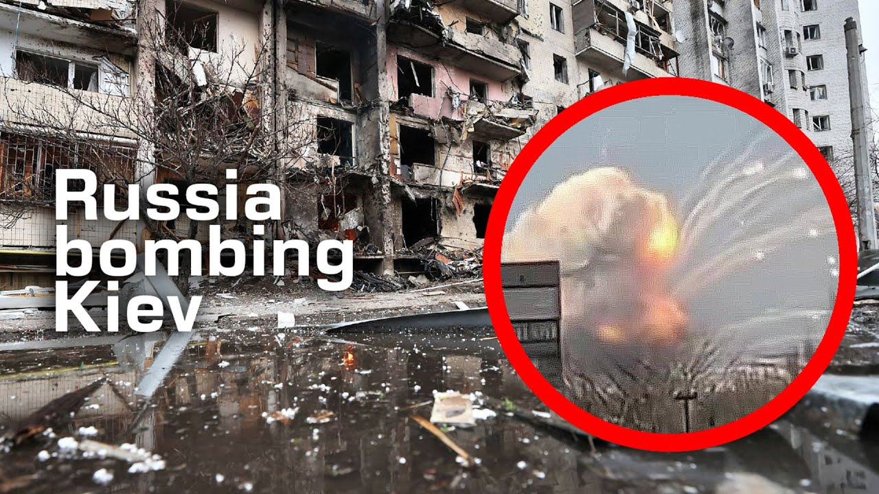
February 24, 2022

Slide 49
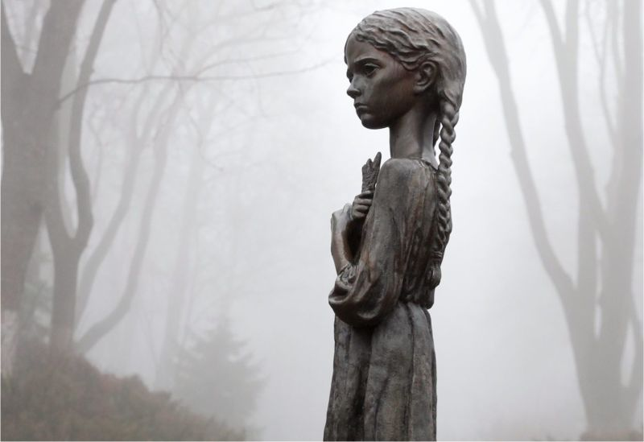
S
F
A
R
S
I
T
IMAGINI SI INFORMATII DE PE NET
MUZICA - Traditional Ukrainian Folk Song
2022
ANGI

